Slide 1


Slide 2




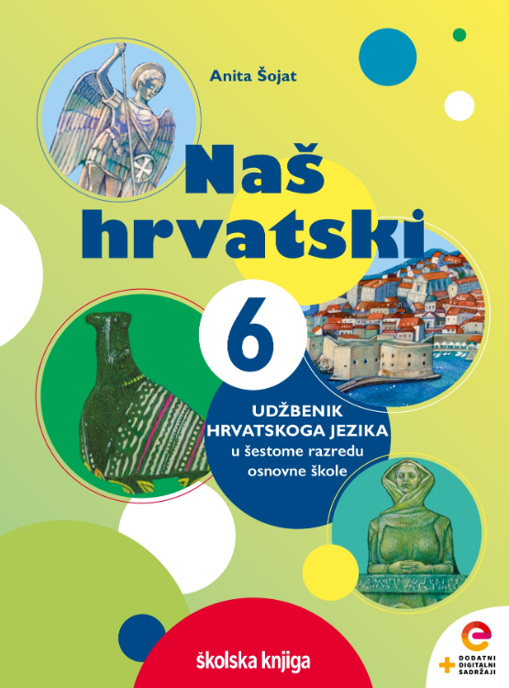




Pisanje opisnih i pripovjednih tekstova

Slide 3

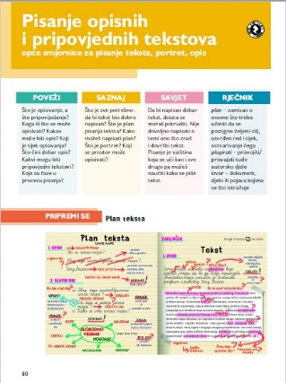
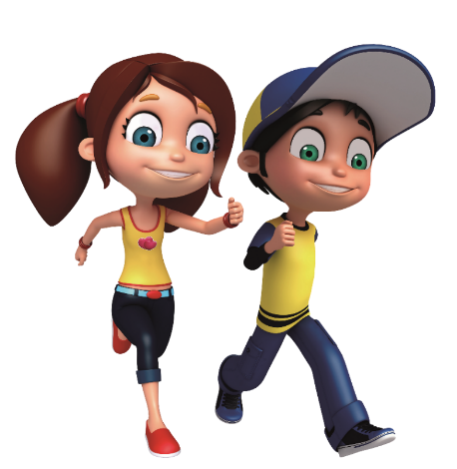

POVEŽI
Što je opisivanje, a što pripovijedanje? Što čini dobar opis? Kakvi mogu biti pripovjedni tekstovi? Koje su faze u procesu pisanja?

Slide 4
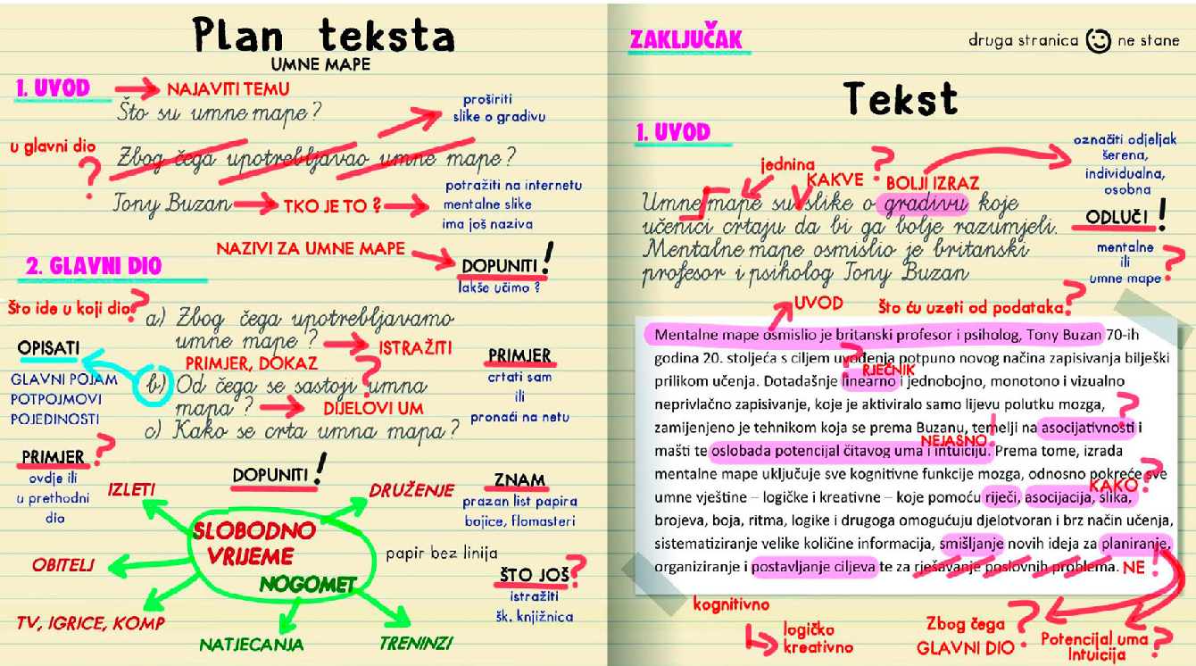
PRIPREMI SE
Dobro promotri kako se dječak Ivan pripremao za pisanje teksta o umnim mapama. Objasni koliko Ivan zna o temi o kojoj će pisati.

Slide 5



Koji su prvi koraci prilikom pisanja različitih oblika tekstova prema zadanoj temi?
NAUČI
Razmišljaj o načinu na koji ćeš osmisliti sadržaj kojim se tema konkretizira.
PRVI KORACI U PLANIRANJU
Promisli o vrsti teksta za oblikovanje teme (opis, pripovijedanje).
Svakom pisanom tekstu treba pristupiti promišljeno i planski i ne zaobilaziti upućivačke korake pri njegovu nastajanju.
Osmisli plan s pomoću kojega ćeš obraditi temu.

Slide 6

Ukratko se upoznaj s fazama nastanka teksta.
NAUČI
1.
PLANIRANJE – pisanje plana s glavnim ciljevima i podciljevima
FAZE NASTANKA TEKSTA
2.
Prilikom pisanja teksta važno je slijediti faze nastanka teksta.
SASTAVLJANJE TEKSTA – preoblikovanje plana u tekst
3.
PREPRAVLJANJE TEKSTA – dotjerivanje, poboljšavanje, provjeravanje…
4.
PREDSTAVLJANJE TEKSTA – javno predstavljanje teksta

Slide 7
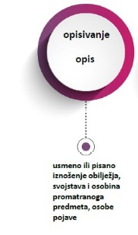
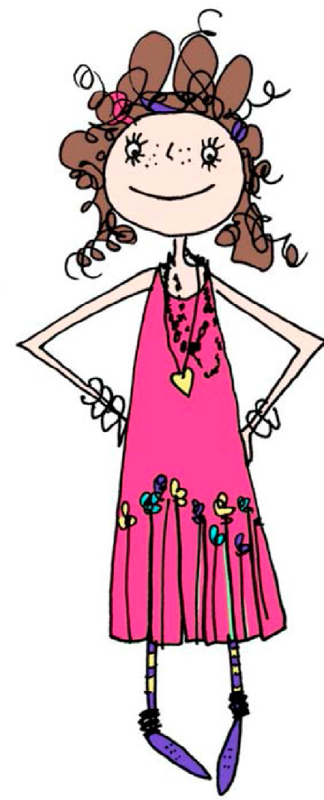
Podsjeti se što je opis i koji je redoslijed opisivanja.
PONOVI
OPIS
Opisati znači riječima predočiti ono što smo zapazili.
Opis pišemo određenim redoslijedom.

Slide 8
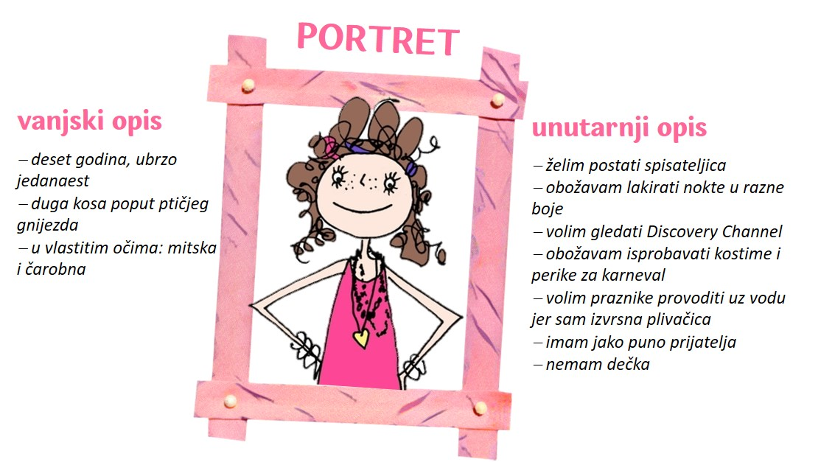
Pročitaj pažljivo opis Darcy Burdock i razmisli što bi uvrstio/uvrstila u vanjski opis, a što u njene unutarnje osobine. Zapiši u bilježnicu.
NAUČI
PORTRET
Portret je opis koji se temelji na predočavanju izgleda osobe (vanjski opis) i njezinih osobina (unutarnji opis).

Slide 9
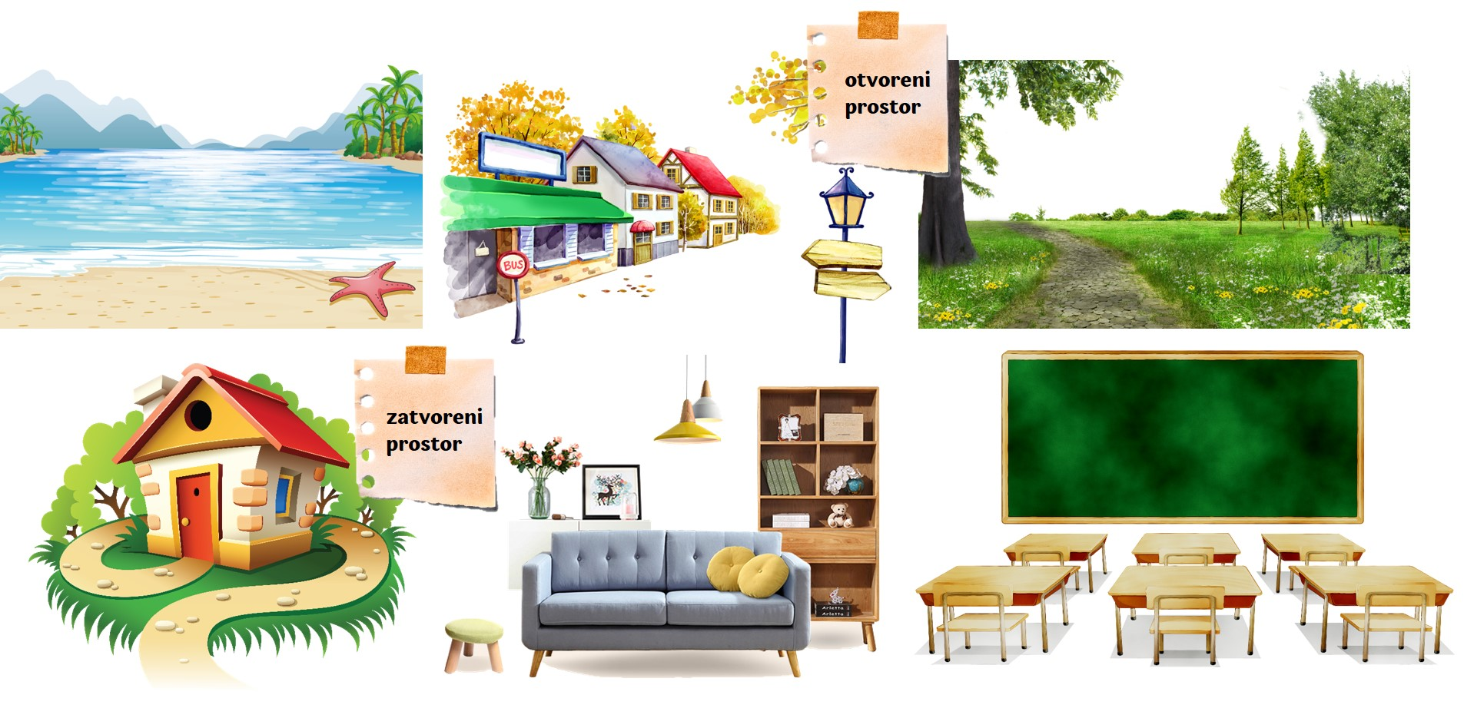
Opisivati možemo otvoren i zatvoren prostor. Imenuj prostore koje vidiš na slici. U bilježnici ih raspodijeli na otvoreni i zatvoreni.
NAUČI
OPIS PROSTORA
Otvorenim prostorom smatra se prostor koji nije omeđen zidovima.
Zatvorenim prostorom smatra se prostor omeđen zidovima.

Slide 10


Promotri rečenice iz uvoda teksta Bakin tavan. Koje rečenice predočuju točan izgled, a koje osobni doživljaj?
NAUČI
- točan opis - objektivno
OBJEKTIVAN I SUBJEKTIVAN OPIS
Jednog sam dana otišao na bakin tavan. Kada sam ga otvorio, sve je bilo puno prašine i paučine. Izgledao mi je pomalo zastrašujuće. Mislio sam da će što izletjeti ispred mene. Nakon što sam skupio snage, ušao sam unutra.
Objektivan opis prostora - točan izgled prostora koji opisujemo. Subjektivan opis prostora - ozračje u prostoru, svoj doživljaj i povezanost ljudi s prostorom.
- osobni doživljaj - subjektivno

Slide 11
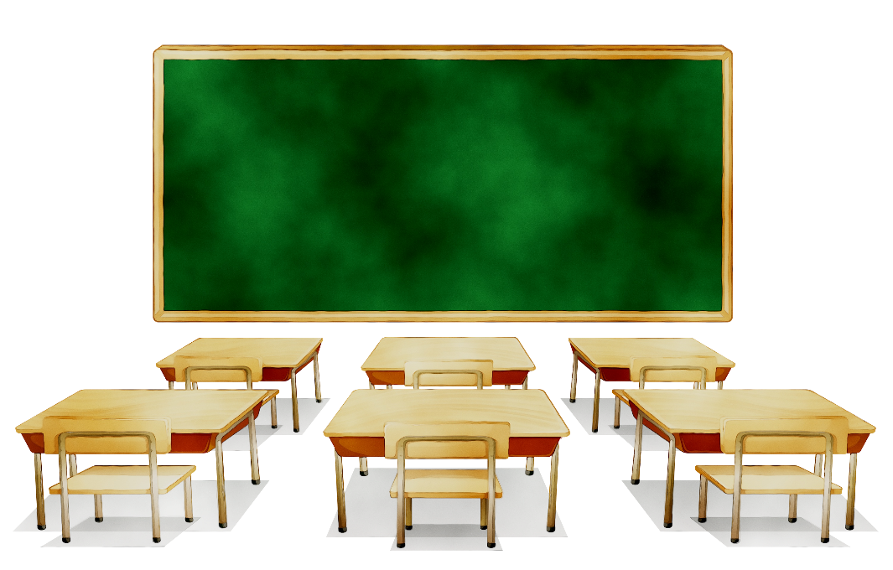
UVJEŽBAVANJE
Opiši subjektivno svoju najdražu učionicu u školi. Najprije sastavi plan, dobro ga razradi i tek ga onda opisuj. Nemoj izostaviti nijednu fazu pri nastanku teksta.

Slide 12
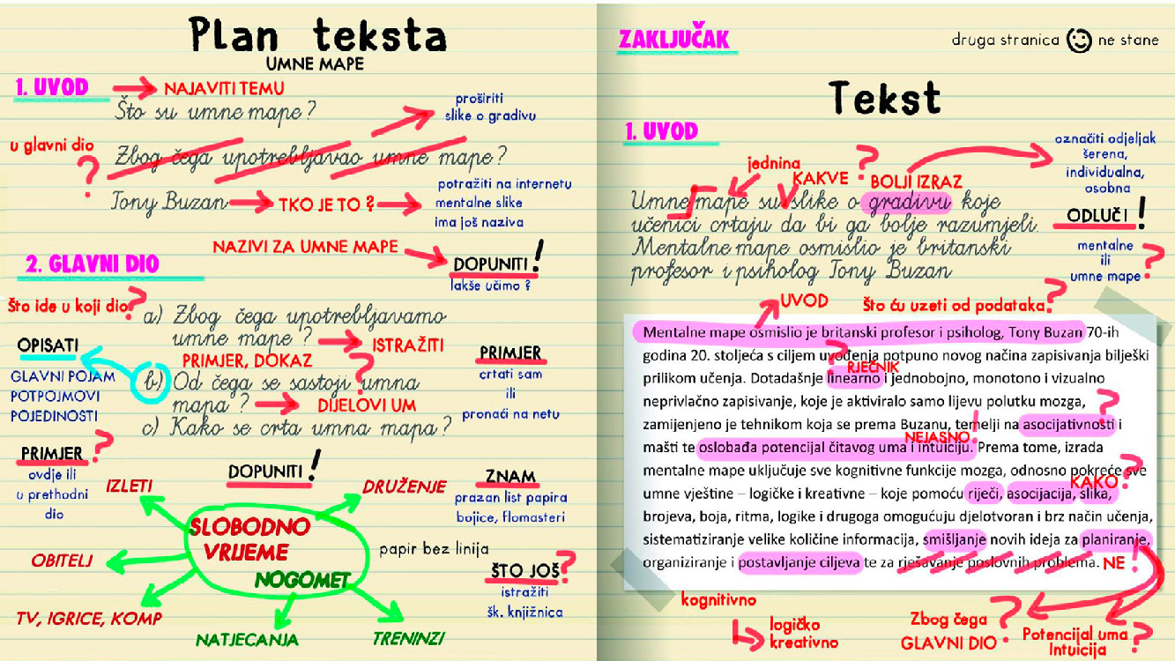

Slide 13






Usporedi nastanak teksta s nastankom odjevnog predmeta.
Preuzmi nastavne listiće i provjeri svoje znanje.
PONOVI
Poslušaj audiosažetak nastavne jedinice i napiši opis na zadanu ilustraciju.
Samovrednuj svoje znanje izlaznom karticom.
Promotri poznate portrete i istraži tko je na njima. Saznaj što više podataka o umjetniku.

